Slide 1
Японія на шляху модернізації
VSIGDZ.COM

Slide 2
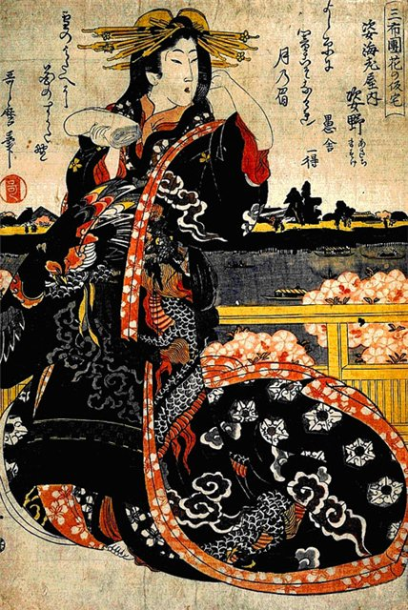
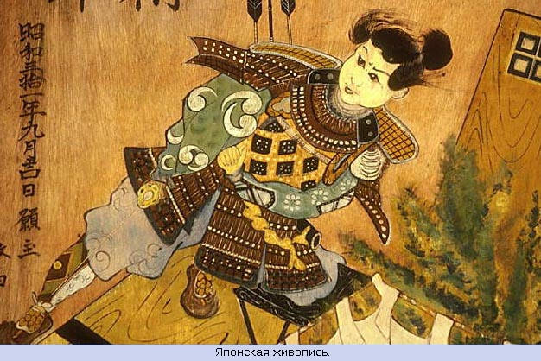
Японія в середині 19 століття
Аж до середини 19 століття Японія залишалася феодальної країною. Японія вважалася імперією, але влада імператора була формальною. Феодалів Японії називали «дайме». А голову найбільшого клану Тогува іменувався сегуном і управляв країною від імені імператора. Цей режим називався сьогунатом. У Японії поступово розвивалася промисловість, але більше переважало мануфактурне виробництво. На них використовувалася праця в'язнів і селян. На міжнародній арені Японія тяжіла до політичної самоізоляції. Але іншим країнам це не подобалося і їм хотілося захопити японські ринки. У 1854 р. американські кораблі підійшли до берегів Японії. Загроза бомбардування портів та дипломатичний тиск змусило уряд здатися. По не вигідному договором порти Японії були відкриті для ввозу іноземних товарів і встановилася маленькі мита. Наплив іноземних товарів призвело до економічної кризи. І це призвело до великих податках і невдоволення населення.

Slide 3
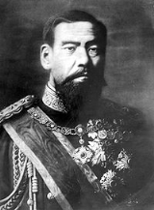
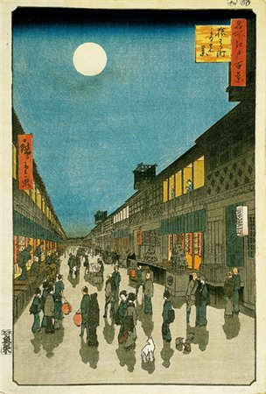
Реставрація Мєйдзі
Реставрація Мейдзі, відома також як Мейдзі Ісин і Революція Мейдзі, - низка подій, яка призвела до значних змін в японській політичній і соціальній структурі. Чотирирічний період з 1866 по 1869 рр., що включає в себе останні роки періоду Едо і початок періоду Мейдзі. Реставрація Мейдзі була прямим наслідком відкриття Японії для Західних країн, що стався після прибуття «чорних кораблів» коммодора Метью Перрі.
У 1866 році сформувався альянс між Сайго Такаморі, лідером князівства Сацума, і Кідо Такаесі, лідером князівства Тесю, що поклав початок реставрації Мейдзі. Два цих лідера підтримували імператора. Раніше провінції цих двох кланів ворогували один з одним. Їх альянс був організований за допомогою Сакамото реми, з метою повалення правління сьогунату Токугава (бакуфу) і відновлення імператорської влади.
Правління уряду бакуфу підійшло до свого офіційного кінця 9 листопада 1867, коли 15-й сьогун з роду Токугава, Токугава Есинобу, «передав свої повноваження в розпорядження Імператора» і через 10 днів після цього подав у відставку. Фактично, це і було «реставрацією» (Тайсей Хокан) імператорського правління, хоча у Есинобу залишилася значна влада.

Slide 4
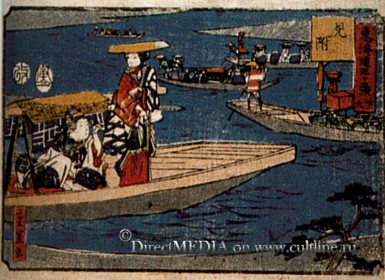
Реставрація Мєйдзі
Незабаром після цього, в січні 1868 року почалася Війна Босіні, (війна року Дракона). У битві при Тоба-Фусімі армія князівств Сацума і Тесю здобула перемогу над армією колишнього сьогуна, що дозволило імператорові позбавити Есинобу всієї влади. Війна закінчилася в травні 1869 року облогою форту Хакодате на острові Хоккайдо. Поразка армій колишнього сьогуна, очолюваних Хідзікатой Тосідзо, поклало кінець періоду реставрації Мейдзі, з усіма викликами влади та правлінню імператора було покінчено.
Лідери реставрації Мейдзі проголосили, що їх дії призвели до відновлення імператорського правління в Японії. Фактично це було не так. Влада просто перейшла від уряду сьогунату Токугава до нової олігархії дайме, що здобули над ним перемогу. Головним чином, ці нові олігархи походили з провінцій Сацума (Окубо Тосіміті і Сайго Такаморі), і Тесю (Іто Хіробумі, Ямагата Арітомо і Кідо Коін).

Slide 5
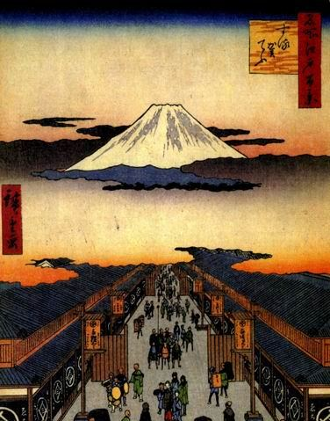
Реформи в Японії
Зміни в Японії стали можливі завдяки компромісу між прихильниками традиційного укладу і прихильниками модернізації. Вони зрозуміли, що зберегти незалежність неможливо без освоєння європейської та американської науки і техніки, а також створення системи освіти. Японія перетворилося в централізовану державу. У 1889 р. була прийнята конституція країни. Японія стала парламентською монархією на чолі з імператором. Державною релігією був оголошений синтоїзм-вона сходила від давніх часів язичництва. Вона обожнювала імператора і стала символом пробуждающегося національної самосвідомості. Згідно з конституцією імператор був верховним головнокомандувачем, приймав закони, призначав всіх посадових осіб. Він визначав склад верхньої палати парламенту, а нижня палата обиралася.

Slide 6
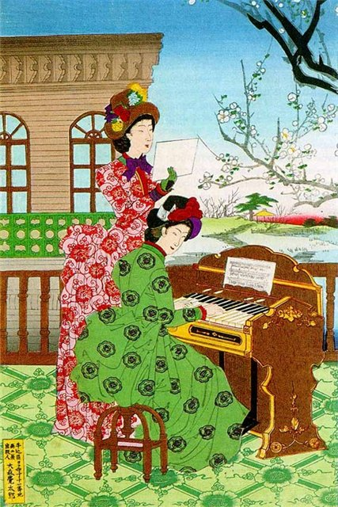
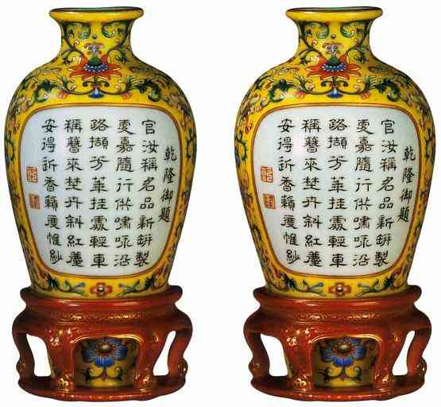
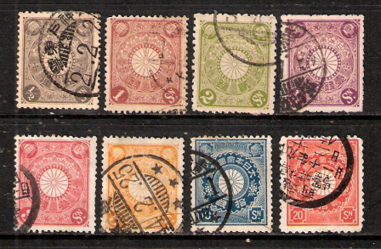
Модернізація в соціально-економічній сфері
Становий лад зберігся і всім верствам населення було дозволено займатися будь-якою діяльністю. З введенням загальної військової повинності служба в армії перестала бути привілеєм самураїв. Адміністративна реформа покінчила з поділом країни на князівства. Була введена єдина грошова система і ліквідовані внутрішні мита. Феодальні повинності селян були скасовані. Втратили влади дайме увійшли в оточення імператора, отримали грошову компенсацію, і вищі посади в державному апараті, командні-в армії і у флоті. Були враховані інтереси старовинних торгово-банківських будинків, таких як Міцуї і Міцубісі. Уряд почав будівництво великих підприємств з використанням передової техніки. Згодом їх за компенсацію близьким до двору підприємцям. Завдяки підтримки держави за короткий термін були створені легка промисловість, металургія, військове виробництво, суднобудування. Почалося будівництво залізниць. Японський досвід модернізації викликав великий інтерес в інших країнах Азії і служив для них прикладом. Японія уникла великих соціальних конфліктів незважаючи на низьку оплату праці та більшу тривалість робочого дня (14 годин). Склався особливий тип трудових відносин, при якому роботодавці та наймані робітники розглядали себе як членів одного колективу. Перший профспілка була створена у 1890 р. за згодою держави та за ініціативою підприємців, добровільно скоротили тривалість робочого дня!

Slide 7
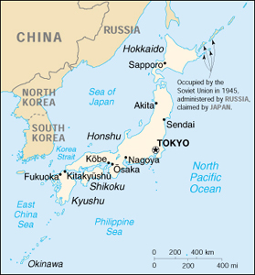
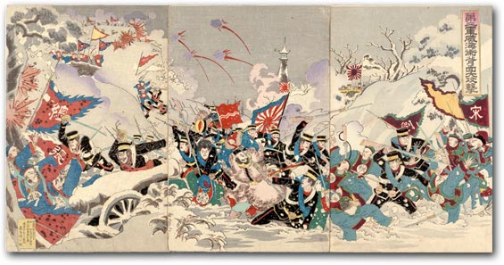
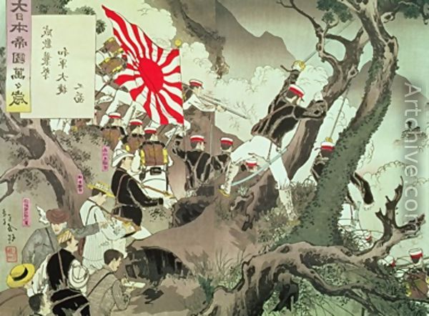
завойовницькі дії
До кінця 19 століття Японія утвердилася на шляху індустріального розвитку. Обмеженість сировинних ресурсів спонукала її до завоювань. Наслідуючи приклад європейських країн, Японія приступила до колоніальних захоплень. Дешева робоча сила і близькість до ринків збуту продукції дозволила їй швидко витіснити іноземних конкурентів зі свого ринку і почати торговельну експансію в Китай і Корею. Особливу увагу Японії привернула Корея, є васалом Китаю. У 1876р. під приводом того, що японське судно піддавалося нападу, японський флот обстріляв узбережжя Кореї. Їй було нав'язані угоди, перетворювали Корею в залежності від Японії країну. Це викликало загострення японо-китайських відносин. У 1894р. завершивши реорганізацію армії і флоту на європейський лад, Японія напала на Китай і завдала йому повну поразку. У 1895р. Китай був змушений укласти мир. Він поступився Японії ряд островів, Корею і заплатила контрибуцію. Посилення позицій Японії в Китаї викликало занепокоєння у Росії, яка сама прагнула до експансії в Маньчжурії та Кореї. Після японо-китайської війни на вимогу Росії Японія від Ляодунський півострова, але в теж час почала готуватися до війни з нею. Велике значення мала допомога, яку надавали Японії США і Англія. Вони в Японія поставляли новітнє озброєння і надавала допомогу в модернізації військово-морського флоту. Перемогу Японії в російсько-японській війні 1904-1905р. полегшила що почалися в Росії революція. Росія відмовилася від претензій на Корею вона отримала південну частину острова Сахалін, Курильські острови і Ляодунський півострів. У 1907р. між Японією і Росією було укладено угоду про розподіл сфер впливу в Китаї.

